Slide 1
Analisis Pengaruh Kemiskinan dan Rata Lama Sekolah Terhadap Pembangunan Wilayah di Indonesia

Slide 2
Latar belakang
Kemiskinan merupakan salah satu indikator penting dalam menilai tingkat kesejahteraan masyarakat suatu wilayah. Faktor seperti rata-rata lama sekolah diduga memiliki hubungan dengan persentase kemiskinan. Oleh karena itu, penelitian ini bertujuan menganalisis hubungan kedua faktor tersebut terhadap tingkat kemiskinan menggunakan bahasa pemrograman R.

Slide 3
Tujuan
Analisis ini bertujuan memahami karakteristik data pembangunan wilayah melalui eksplorasi, statistika deskriptif, visualisasi data, identifikasi missing value dan outlier, serta analisis hubungan antar variabel untuk menghasilkan kesimpulan yang dapat dikomunikasikan secara sistematis dalam bentuk laporan ilmiah.

Slide 4
Deskripsi Dataset
Dataset yang digunakan dalam analisis ini adalah pembangunan_wilayah_missing_outlier.csv, yang berisi informasi pembangunan wilayah pada tingkat kabupaten/kota di Indonesia. Variabel yang dianalisis mencakup identitas wilayah (wilayah, provinsi, dan tahun) serta berbagai indikator sosial-ekonomi, seperti PDRB per kapita, kemiskinan, pengangguran, IPM, harapan hidup, rata-rata lama sekolah, akses internet, kondisi jalan, dan akses air bersih. Selain itu, dataset juga memuat informasi kualitas data melalui variabel catatan_data yang menunjukkan keberadaan missing value atau outlier.

Slide 5
Tools
Proyek ini menggunakan bahasa pemrograman R dan RStudio sebagai lingkungan utama untuk analisis data statistik. Pengolahan dan visualisasi data dilakukan dengan bantuan library dplyr untuk manipulasi data serta ggplot2 untuk pembuatan grafik dan visualisasi. Selain itu, GitHub digunakan sebagai repositori untuk pengelolaan versi kode dan dokumen secara kolaboratif.

Slide 6
Metode Analisis
Analisis data dilakukan menggunakan bahasa pemrograman R melalui beberapa tahapan, yaitu statistika deskriptif untuk menggambarkan karakteristik data, pra-pemrosesan data yang mencakup penanganan missing value dengan imputasi median dan penghapusan outlier menggunakan metode IQR, serta visualisasi data menggunakan berbagai grafik eksploratif. Selanjutnya, dilakukan analisis korelasi Pearson untuk menguji hubungan antara rata-rata lama sekolah dan tingkat pengangguran terhadap tingkat kemiskinan. Tahap akhir meliputi analisis probabilitas dan distribusi data melalui histogram, kurva densitas, dan Q-Q Plot untuk mengevaluasi pola sebaran data serta asumsi kenormalannya.

Slide 7
Statistika Deskriptif
Analisis statistika deskriptif dilakukan terhadap seluruh variabel numerik dalam dataset dengan menghitung ukuran pemusatan dan penyebaran data, seperti mean, median, minimum, maksimum, kuartil, standar deviasi, dan varians. Hasil analisis menunjukkan bahwa variabel pdrb_perkapita memiliki nilai rata-rata tertinggi, yaitu sebesar 135.650.500, yang menandakan skala nilainya jauh lebih besar dibandingkan variabel lainnya. Variabel ini juga memiliki standar deviasi terbesar (89.341.270) dan varians sebesar 7,98 × 10¹⁵, sehingga menunjukkan adanya variasi yang sangat besar antar wilayah. Selain itu, rentang data yang sangat lebar, yaitu dari 15.031.581 hingga 1.774.545.000, mengindikasikan distribusi data yang tidak sepenuhnya normal serta kemungkinan adanya nilai ekstrem (outlier) yang memengaruhi sebaran data.

Slide 8
Missing Value
Missing value merupakan data yang seharusnya diperoleh saat proses pengumpulan data, tetapi tidak tersedia karena berbagai faktor, seperti responden yang tidak menjawab seluruh pertanyaan, kesalahan pengukuran, atau kesalahan pada proses entri data (Kaiser, 2014). Untuk menangani permasalahan tersebut, digunakan metode median imputation, yaitu mengganti nilai yang hilang dengan nilai median dari variabel yang bersangkutan (Alam et al., 2023). Pada dataset yang dianalisis, beberapa variabel mengandung missing value, sehingga dilakukan perhitungan median pada masing-masing variabel dan nilai tersebut digunakan untuk mengisi data yang hilang.

Slide 9
Outlier
Outlier merupakan nilai ekstrem yang berada di luar pola distribusi normal suatu variabel (Kwak dan Kim, 2017). Untuk menanganinya, digunakan metode trimming, yaitu menghapus data outlier dari dataset, karena jumlah outlier yang ditemukan relatif sedikit sehingga tidak memberikan pengaruh yang signifikan terhadap keseluruhan data. Pada dataset ini terdapat 15 outlier yang tersebar pada variabel pdrb_perkapita, kemiskinan, dan pengangguran (masing-masing 5 outlier), sehingga setelah proses trimming jumlah observasi berkurang dari 2500 menjadi 2485.

Slide 10
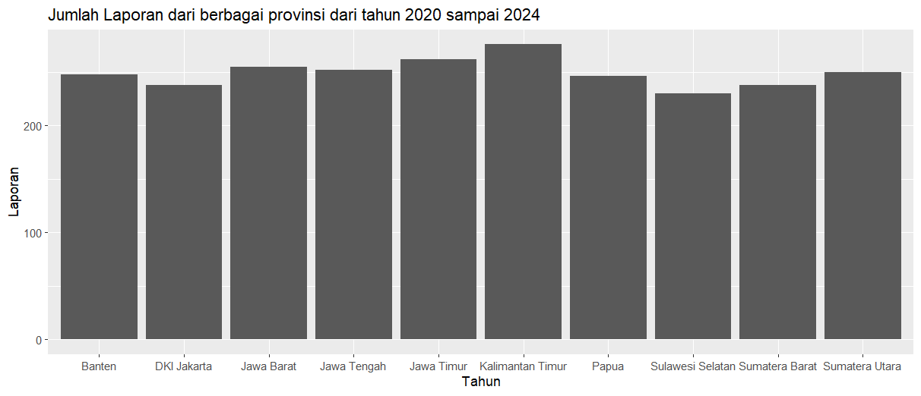
Visualisasi

Slide 11
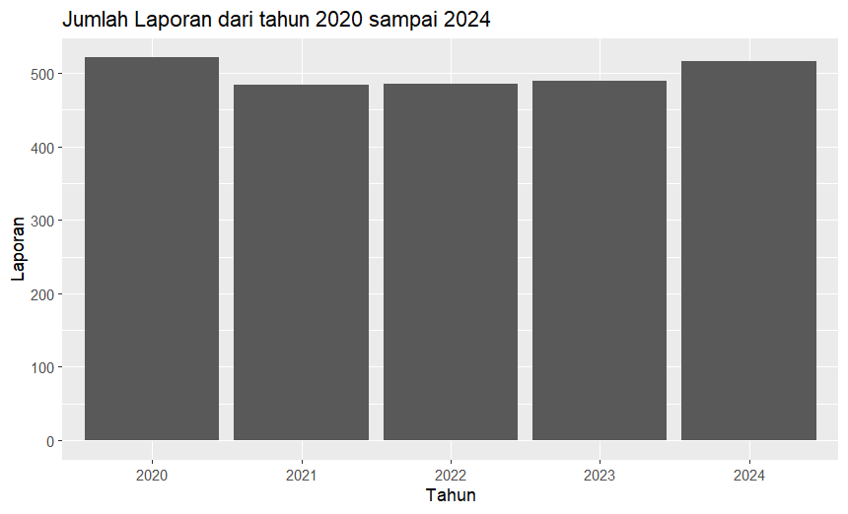
Visualisasi

Slide 12
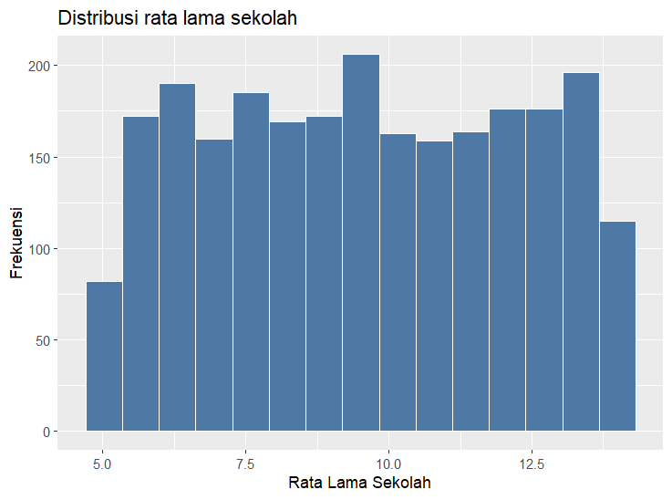
Visualisasi

Slide 13
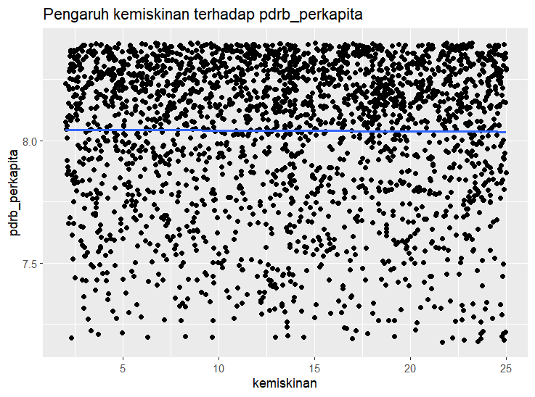
Visualisasi

Slide 14
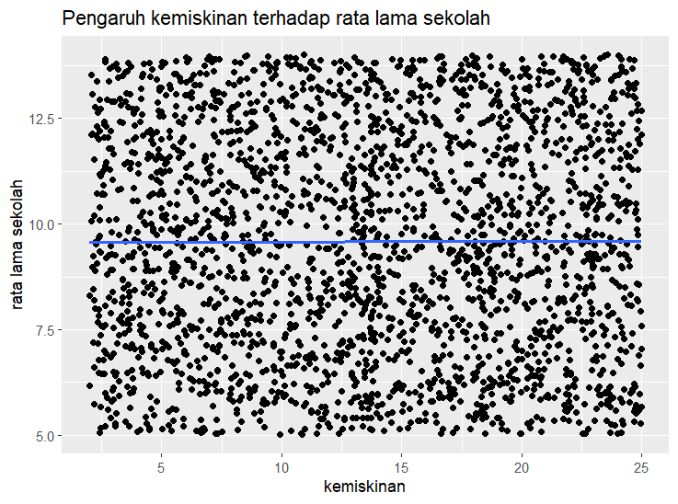
Visualisasi

Slide 15
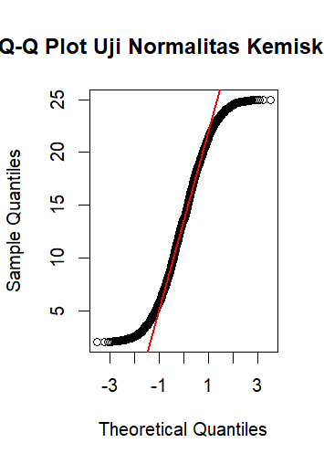
Distribusi Data

Slide 16
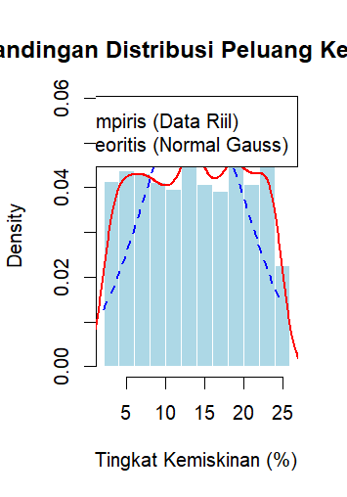
Distribusi Data

Slide 17
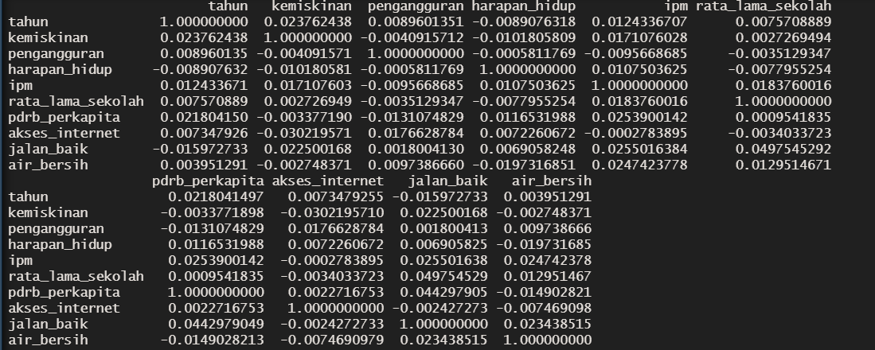
Korelasi

Slide 18
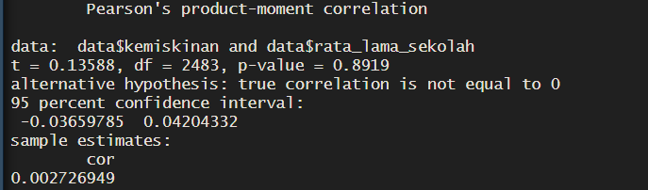
Korelasi

Slide 19
Interpretasi
Penjelasan lebih lanjut mengenai korelasi antara variabel kemiskinan dan rata lama sekolah akan dibahas lebih lanjut dibagian interpretasi.
H₀ = 0 (Nilai korelasi antara kemiskinan dan rata lama sekolah tidak bernilai signifikan dari 0)
H₁ ≠ 0 (Nilai korelasi antara kemiskinan dan rata lama sekolah bernilai signifikan dari 0)
Hasil analisis :
Nilai p-value melebih dari nilai yang ditentukan yaitu 0.05 (5%) sehingga bisa dinyatakan bahwa kita gagal menolak pernyataan H_{0.} tidak terdapat cukup bukti untuk menyatakan adanya pengaruh signifikan antara variabel kemiskinan dengan rata lama sekolah.

Slide 20
Kesimpulan Utama
Berdasarkan hasil analisis, dataset pembangunan wilayah mengandung missing value dan outlier yang ditangani menggunakan median imputation dan trimming berbasis IQR. Proses pembersihan data terbukti efektif, ditunjukkan oleh penurunan nilai maksimum kemiskinan dari 67,53% menjadi 25,00% serta distribusi kemiskinan yang menjadi lebih mendekati normal berdasarkan histogram dan Q-Q Plot. Hasil uji korelasi Pearson menunjukkan nilai p-value > 0,05 sehingga tidak terdapat bukti statistik yang cukup untuk menyatakan adanya hubungan signifikan antara tingkat kemiskinan dan rata-rata lama sekolah pada dataset ini.

Slide 21
Insight
Hasil analisis menunjukkan masih adanya kesenjangan pembangunan antarwilayah, terutama antara wilayah di Pulau Jawa dan luar Jawa. Keberadaan missing value dan outlier juga menegaskan pentingnya tahap data pre-processing sebelum analisis dilakukan. Meskipun hubungan antara kemiskinan dan rata-rata lama sekolah tidak signifikan secara statistik, arah hubungan yang ditemukan tetap sesuai dengan teori dan mengindikasikan bahwa kemiskinan dipengaruhi oleh berbagai faktor lain, seperti infrastruktur, akses internet, dan layanan kesehatan.

Slide 22
Saran
Pemerintah daerah disarankan untuk meningkatkan investasi pada sektor pendidikan serta memperluas pemerataan infrastruktur, akses internet, dan layanan kesehatan guna mendukung pengurangan tingkat kemiskinan. Untuk penelitian selanjutnya, disarankan menggunakan analisis regresi berganda yang melibatkan lebih banyak variabel agar faktor-faktor yang memengaruhi kemiskinan dapat dijelaskan secara lebih komprehensif.

